Slide 1

REUNIÓN GRUPAL
4 de septiembre del 2018

Slide 2
1
¿qué es el PEAC?

Slide 3


Tradicionalmente la competencia sólo podía ser acreditada cuando su adquisición se produce a través de un sistema formal, dentro del ámbito educativo.
Desde hace unos años se tiene conciencia de que la competencia no sólo se adquiere en entornos formales, sino que se produce también a través de actividades formativas no regladas, mediante la práctica profesional o a través de actividades de la vida cotidiana.

Slide 4
¿Qué es la Competencia Profesional?
Conjunto de conocimientos y capacidades que permiten el ejercicio de la actividad profesional conforme a las exigencias de la producción y el empleo.
El agregado mínimo de competencias profesionales, susceptible de reconocimiento y acreditación parcial, es la UNIDAD DE COMPETENCIA. Un conjunto de unidades de competencia forman la CUALIFICACIÓN PROFESIONAL que son los referentes para elaborar después las ofertas formativas conducentes a títulos de Formación Profesional y/o certificados de profesionalidad.
COMPETENCIA = SABER HACER

Slide 5


¿Qué es un Certificado de Profesionalidad?
Acreditación oficial, otorgada por la administración laboral competente, que acredita la capacitación para el desarrollo de una actividad laboral con significación para el empleo.

Slide 6
¿Qué es un título de Formación Profesional?
Es el documento que se obtiene al superar las enseñanzas de un ciclo formativo de la Formación Profesional del Sistema Educativo.
Hay títulos de FP Básica, Grado Medio y Grado Superior.(niveles 1, 2 y 3)
Para acceder a los de grado medio se necesita estar en posesión del título de Graduado en ESO, FP básica o haber superado una prueba de acceso, o la prueba de acceso a la universidad para mayores de 25 años.
Para acceder a los de grado superior es necesario poseer el título de Bachiller o de Técnico, o haber superado una prueba de acceso, o la prueba de acceso a la universidad para mayores de 25 años.
A diferencia de los Certificados de Profesionalidad, los títulos tienen validez académica y profesional, por lo que permiten continuar hacia otros niveles del sistema educativo, ya sea al Bachillerato, ya sea a los estudios universitarios.

Slide 7
¿QUÉ ES EL PROCEDIMIENTO DE EVALUACIÓN Y ACREDITACIÓN DE COMPETENCIAS PROFESIONALES?
Es un proceso mediante el cual se otorga una acreditación oficial, a la persona candidata, previa evaluación de las competencias profesionales adquiridas por la experiencia laboral y vías no formales de formación.
Permite que las personas capitalicen sus aprendizajes previos de un modo personalizado y flexible con un OBJETIVO FINAL: facilitar la progresión profesional de las personas.

Slide 8
¿QUÉ PERMITE?
Que personas con experiencia profesional y sin formación formal puedan conseguir la acreditación de unidades de competencia.
La acreditación de estas unidades de competencia supone la convalidación de los módulos asociados a ellas.
La convalidación de módulos facilita a los trabajadores la obtención de titulaciones oficiales.

Slide 9
VIAS DE ADQUISICIÓN DE LA COMPETENCIA
COMPETENCIA PROFESIONAL
CERTIFICACIÓN
FORMACIÓN
EXPERIENCIA
LABORAL
P.E.A.C.
APRENDIZAJE
NO FORMAL

Slide 10


FAMILIA
PROFESIONAL
formación
académica
formación para
el empleo
CUALIFICACIÓN
PROFESIONAL
TÍTULOS DE
FORMACIÓN
PROFESIONAL
Se organizan por familias (26) y niveles (1, 2 y 3).
Se dividen en
CERTIFICADOS DE
PROFESIONALIDAD
unidades de
competencia
Se organizan por familias y niveles.
FP Básica.
Ciclos formativos de grado medio (nivel 2).
Ciclos formativos de grado superior (nivel 3).
Se organizan por familias (26) y niveles (1, 2 y 3).
unidades de
competencia
unidades de
competencia

Slide 11
2
¿qué se ha convocado?

Slide 12
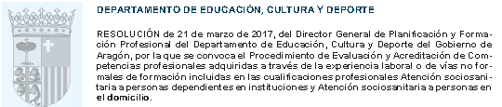
¿QUÉ SE HA CONVOCADO?
BOA 5 ABRIL 2017
CONVOCATORIA: | CUALIFICACIÓN:
SSC 2017-03: ASS INSTITUCIONES, DOMICILIO | SSC089_2: Atención sociosanitaria a personas en el domicilio. SSC320_2: Atención sociosanitaria a personas dependientes en instituciones.

Slide 13
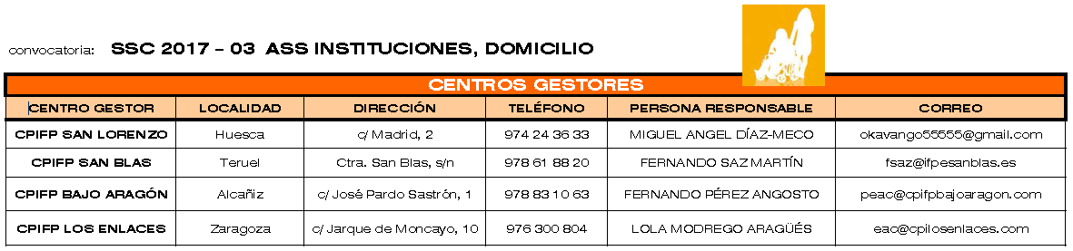
CENTROS GESTORES:

Slide 14
SSC 2017-03 ASS INSTITUCIONES, DOMICILIO
FAMILIA PROFESIONAL: | SERVICIOS SOCIOCULTURALES Y A LA COMUNIDAD (SSC) | NIVEL: | 2
CUALIFICACIÓN: | SSC089_2: ATENCIÓN SOCIOSANITARIA A PERSONAS EN EL DOMICILIO.
UNIDADES DE COMPETENCIA:
UC0249_2: Desarrollar intervenciones de atención física domiciliaria dirigidas a personas con necesidades de atención sociosanitaria. UC0250_2: Desarrollar intervenciones de atención psicosocial domiciliaria dirigidas a personas con necesidades de atención sociosanitaria. UC0251_2: Desarrollar las actividades relacionadas con la gestión y funcionamiento de la unidad convivencial.

Slide 15
SSC 2017-03 ASS INSTITUCIONES, DOMICILIO.
FAMILIA PROFESIONAL: | SERVICIOS SOCIOCULTURALES Y A LA COMUNIDAD (SSC) | NIVEL: | 2
CUALIFICACIÓN: | SSC320_2: ATENCIÓN SOCIOSANITARIA A PERSONAS DEPENDIENTES EN INSTITUCIONES.
UNIDADES DE COMPETENCIA:
UC1016_2: Preparar y apoyar las intervenciones de atención a las personas y a su entorno en el ámbito institucional indicadas por el equipo interdisciplinar. UC1017_2: Desarrollar intervenciones de atención física dirigidas a personas dependientes en el ámbito institucional. UC1018_2: Desarrollar intervenciones de atención sociosanitaria dirigidas a personas dependientes en el ámbito institucional. UC1019_2: Desarrollar intervenciones de atención psicosocial dirigidas a personas dependientes en el ámbito institucional.

Slide 16
SSC 2017-03 ASS INSTITUCIONES, DOMICILIO
CERTIFICADO DE PROFESIONALIDAD: (SSCS0108) ATENCIÓN SOCIOSANITARIA A PERSONAS EN EL DOMICILIO. (RD 1379/2008, modificado por RD 721/2011 de 20 de mayo). CERTIFICADO DE PROFESIONALIDAD: (SSCS0208) ATENCIÓN SOCIOSANITARIA A PERSONAS DEPENDIENTES EN INSTITUCIONES SOCIALES. (RD 1379/2008, modificado por RD 721/2011, modificado por RD 625/2013, de 2 de agosto).
TÍTULO: ATENCIÓN A PERSONAS EN SITUACIÓN DE DEPENDENCIA. (RD 1593/2011, de 4 de noviembre)

Slide 17
CONVALIDACIÓN CON EL TÍTULO:
TÍTULO: ATENCIÓN A PERSONAS EN SITUACIÓN DE DEPENDENCIA.
MÓDULOS del TÍTULO:
0210 Organización de la atención a las personas en situación de dependencia
0211 Destrezas Sociales
0212 Características y necesidades de las personas en situación de dependencia
0213 Atención y apoyo psicosocial
0214 Apoyo a la comunicación
0215 Apoyo domiciliario
0216 Atención sanitaria.
0217 Atención higiénica.
0831 Teleasistencia.
0020 Primeros Auxilios.
0218 Formación y Orientación Laboral.
0219 Empresa e iniciativa emprendedora.
CONVALIDACIONES:

Slide 18
TÍTULO: ATENCIÓN A PERSONAS EN SITUACIÓN DE DEPENDENCIA.
¿DÓNDE SE IMPARTE?:
IES LUIS BUÑUEL. Zaragoza. Distancia, diurno y nocturno
IES MARIA MOLINER Zaragoza. Presencial
IES LEONARDO CHABACIER Calatayud. Presencial
IES REYES CATÓLICOS Ejea de los Caballeros. Presencial
CPIFP MONTEARAGÓN Huesca. Distancia y presencial
IES MARTINEZ VARGAS Barbastro. Nocturno
IES SANTA EMERENCIANA Teruel. Presencial
IES DAMIAN FORMENT Alcorisa. Presencial

Slide 19
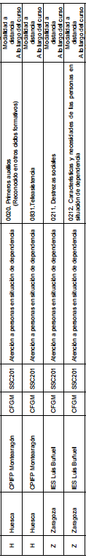
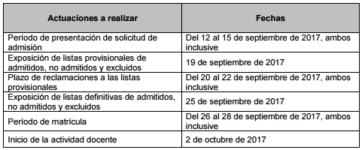
OFERTA PARCIAL:

Slide 20
PLAZAS CONVOCADAS:
I FASE:
SSC320_2
Atención sociosanitaria a personas dependientes en instituciones. 50
SSC089_2:
Atención sociosanitaria a personas en el domicilio. 100
II FASE:
SSC320_2
Atención sociosanitaria a personas dependientes en instituciones. 50 (Al final 340)
SSC089_2:
Atención sociosanitaria a personas en el domicilio. 100 (Al final 360)

Slide 21
REQUISITOS DE ACCESO: experiencia
EXPERIENCIA LABORAL:
3 años, con un mínimo de 2000h trabajadas en los últimos 10 años.
Trabajadores asalariados:
Certificado de la Tesorería de la Seguridad Social o de la Mutualidad correspondiente.
Contrato de trabajo o certificación de la empresa (actividad, duración…).
Trabajadores autónomos:
Certificado de la Tesorería de la Seguridad Social en el régimen especial correspondiente.
Descripción de la actividad desarrollada e intervalo de tiempo en el que se ha realizado la misma.
Trabajadores voluntarios o becarios:
Certificación de la organización donde se haya prestado la asistencia en la que conste, específicamente, las actividades y funciones realizadas, el año en el que se han realizado y el número total de horas dedicadas a las mismas.

Slide 22
REQUISITOS DE ACCESO: formación
Cualificación: | SSC089_2: ATENCIÓN SOCIO SANITARIA A PERSONAS EN EL DOMICILIO
UNIDADES DE COMPETENCIA: |  | HORAS FORMACIÓN:
UC0249_2 | Desarrollar intervenciones de atención física domiciliaria dirigidas a personas con necesidades de atención sociosanitaria. | 230
UC0250_2 | Desarrollar intervenciones de atención psicosocial domiciliaria dirigidas a personas con necesidades de atención sociosanitaria. | 270
UC0251_2 | Desarrollar las actividades relacionadas con la gestión y funcionamiento de la unidad convivencial. | 100

Slide 23
REQUISITOS DE ACCESO: formación
Cualificación: | SSC320_2: ATENCIÓN SOCIO SANITARIA A PERSONAS DEPENDIENTES EN INSTITUCIONES.
UNIDADES DE COMPETENCIA: |  | HORAS FORMACIÓN:
UC1016_2 | Preparar y apoyar las intervenciones de atención a las personas y a su entorno en el ámbito institucional indicadas por el equipo interdisciplinar. | 120
UC1017_2 | Desarrollar intervenciones de atención física dirigidas a personas dependientes en el ámbito institucional. | 90
UC1018_2 | Desarrollar intervenciones de atención sociosanitaria dirigidas a personas dependientes en el ámbito institucional. | 90
UC1019_2 | Desarrollar intervenciones de atención psicosocial dirigidas a personas dependientes en el ámbito institucional. | 150

Slide 24
CONVOCATORIA | CENTRO GESTOR | ADMITIDOS
 |  | INSTITUCIONES | DOMICILIO
SSC 2017-03 | CPIFP SAN LORENZO. Huesca. | 79 | 96
 | CPIFP LOS ENLACES. Zaragoza. | 244 | 236
 | CPIFP SAN BLAS. Teruel. | 7 | 13
 | CPIFP BAJO ARAGÓN. Alcañiz. | 10 | 15

Slide 25
CALENDARIO:
II FASE:
5 ABRIL 2017: PUBLICACIÓN CONVOCATORIA EN BOA.
5 DICIEMBRE 2017: PUBLICACIÓN LISTADOS PROVISIONALES.
11, 12 y 13 DICIEMBRE 2017: RECLAMACIÓN LISTADOS PROVISIONALES.
18 DICIEMBRE 2017: PUBLICACIÓN LISTADOS DEFINITIVOS.
19, 20 y 21 DICIEMBRE 2017: CONFIRMACIÓN DE LA INSCRIPCIÓN / PAGO DE TASAS.
4 SEPTIEMBRE 2018: REUNIÓN GRUPAL
19 OCTUBRE 2018: ÚLTIMO DÍA INSCRIPCIÓN EN EVALUACIÓN Y PAGO DE TASAS.
24 OCTUBRE 2018: LISTADO DE INSCRITOS EN EVALUACIÓN.
14 DICIEMBRE 2018: FIN EVALUACIÓN 2ª FASE (c).

Slide 26
3
el procedimiento

Slide 27
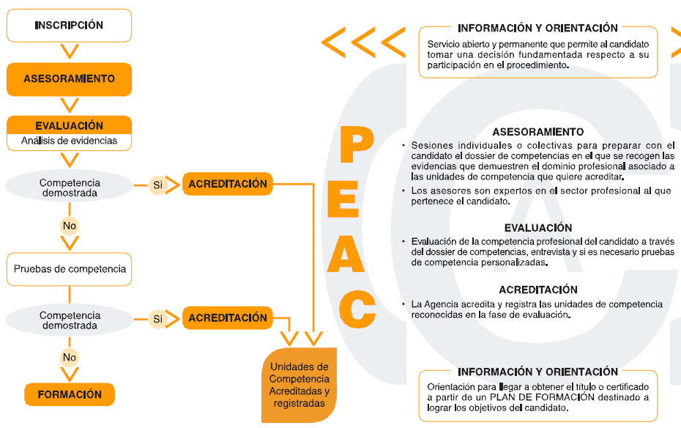

Slide 28


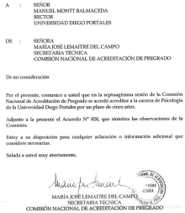
Información
i
Asesoramiento
Evaluación
Acreditación

Slide 29
ASESORAMIENTO:
FASE DE ASESORAMIENTO
Asesores
Dpto IOPE-EAC
Sesión en grupo
Candidatos
Cuestionario autoevaluación
Asesores
Sesiones individuales
Dossier de competencias
Candidatos
Entrevista
Informe Asesoramiento
Inscripción
Formación
FASE DE
EVALUACIÓN

Slide 30
ASESORAMIENTO:
En esta fase un asesor/a acompañará y aconsejará al candidato para preparar la documentación necesaria.
AL FINALIZAR LA ETAPA DE ASESORAMIENTO
El asesor indica al candidato si, en su opinión, se han reunido suficientes evidencias para poder alcanzar un resultado positivo o no.
El candidato decide su inscripción en la fase de evaluación
En caso afirmativo, la documentación elaborada va al equipo evaluador para continuar el procedimiento.
Si no hay suficientes evidencias, se indica al candidato cómo puede mejorar en aquellos aspectos en los que no se puede demostrar la competencia

Slide 31
INSCRIPCIÓN EN LA EVALUACIÓN
Aplicación informática
19 OCTUBRE 2018: fin de la inscripción en la evaluación
PAGO DE TASAS
16,70 € / Unidad de Competencia (máximo 83,50€)
(enviar justificante del pago al CENTRO GESTOR, y/o entregar al asesor para que lo incluya en el expediente)
24 OCTUBRE: LISTADO DE INSCRITOS EN EVALUACIÓN
La comisión de evaluación convocará a los candidatos por carta para la primera entrevista.

Slide 32
Información
i
Asesoramiento
Evaluación
Acreditación

Slide 33
EVALUACIÓN:
¿En qué me inscribo?
Decisión personal del candidato, independientemente del informe del asesor.
SEDE COMISIÓN EVALUACIÓN
INSTITUCIONES: CPIFP LOS ENLACES, Zaragoza.
DOMICILIO: CPIFP SAN LORENZO, Huesca.

Slide 34
EVALUACIÓN:
En esencia, el objetivo de la fase de evaluación es demostrar la competencia profesional relacionada con aquellas unidades de competencia para las que se ha solicitado el reconocimiento.
Lo primero que hace la Comisión de Evaluación es estudiar el informe del asesor/a, la información profesional y/o las pruebas que se hayan aportado.
ENTREVISTA PERSONAL

Slide 35
EVALUACIÓN:
Qué competencias profesionales quedan suficientemente justificadas.
Si se necesita aportar información y/o documentación complementaria.
De qué competencias profesionales, en su caso, se necesitan obtener nuevas evidencias de competencia, porque no están suficientemente demostradas.
Qué métodos de evaluación se aplicarán para obtener las nuevas evidencias de competencia.

Slide 36
EVALUACIÓN:
MÉTODOS DE EVALUACIÓN:
Entrevista profesional.
Pruebas profesionales de competencia. Simulación de situaciones profesionales.
Observación en el puesto de trabajo.
Otras pruebas de diferente naturaleza según el criterio del evaluador/a.
LA FASE DE EVALUACIÓN (así como las pruebas de competencia) SE REALIZARÁN EN EL CENTRO GESTOR DE LA CONVOCATORIA, O SE INDICARÁ EL LUGAR EN SU CASO.

Slide 37
EVALUACIÓN:
FASE DE EVALUACIÓN
Equipo evaluador
Evaluación documental
Equipo evaluador
Pruebas de competencia
Candidatos
Informe Evaluación
ACREDITACIÓN
Formación

Slide 38
Información
i
Asesoramiento
Evaluación
Acreditación

Slide 39
ACREDITACIÓN:
Los CERTIFICADOS DE ACREDITACIÓN de las Unidades de Competencia serán expedidos por la AGENCIA DE LAS CUALIFICACIONES PROFESIONALES DE ARAGÓN.

Slide 40
ORIENTACIÓN:
Al concluir el procedimiento se debe establecer un plan de formación para el candidato con:
• Posibilidades de formación, con las orientaciones pertinentes, para que los candidatos puedan acreditar, en convocatorias posteriores, las unidades de competencia cuya competencia no se ha podido demostrar.
• Posibilidades de formación, con las orientaciones pertinentes, para completar la formación conducente a la obtención de un título de formación profesional o certificado de profesionalidad relacionado con las mismas.
SE REALIZARÁ UNA JORNADA DE ORIENTACIÓN JUNTO CON LA ENTREGA DE ACREDITACIONES UNA VEZ FINALIZADO EL PROCEDIMIENTO.

Slide 41
4
recordad...

Slide 42
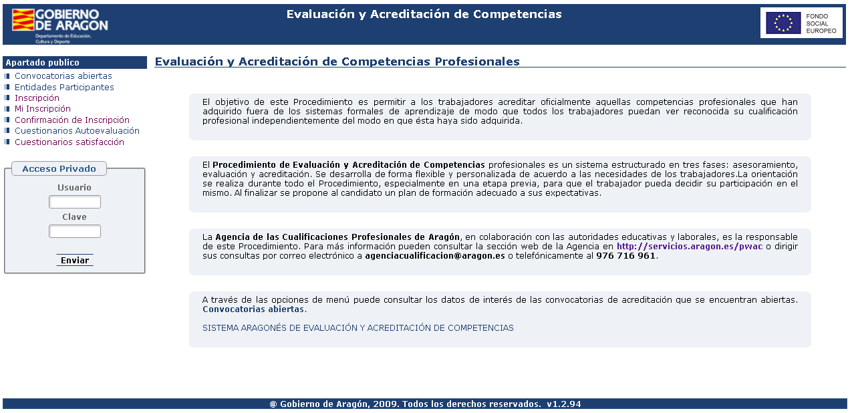
ENCUESTAS DE SATISFACCIÓN:
Nos interesa mucho vuestra opinión, por eso os pedimos que completéis encuestas de satisfacción después del asesoramiento y de la evaluación. https://servicios.aragon.es/eac/webpeac

Slide 43



MUCHAS GRACIAS POR VUESTRA ATENCIÓN

